Slide 1
DevTrain UnitTesting
Darius Sadeghi
Softwareentwickler/IT-Consultant
DEVWARE GmbH

Slide 2
Agenda
Grundkonzept Unit Testing
Aufbau einer Testklasse
Testabdeckung
Wann schreiben wir Tests?
Diskussion
Mocking - Moq
bUnit
Konkrete Szenarien - Übungen

Slide 3
Grundkonzept Unit Testing

Slide 4
Motivation Unittest
Abgeschlossene Einheiten auf Korrektheit prüfen
Anforderungen in Testcases formulieren
Automatischer Testlauf
Code Qualität erhöhen
Change Requests sicher implementieren

Slide 5
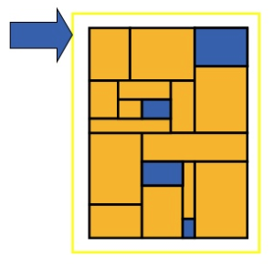
Applikation Test
Die Applikation als Ganzes
Einzelne Bereiche werden getestet
Fehler bleiben unerkannt
Fehler deuten nicht auf die Ursache

Slide 6

Unit Testing
Jeder Teil wird getestet
Fehler sind qualifizierter
Einfache Herstellung wegen geringerer Komplexität

Slide 7
Unit Testing Prinzipien
Isoliert
Wiederholbar
Automatisiert
Einfach zu schreiben

Slide 8
Richtlinien
Unit Tests sollen klein und schnell sein
Unit Tests sollen voll automatisch ablaufen und ohne Interaktion
Unit Tests sollen einfach ausgeführt werden können
Unit Tests sollen messbar sein
Unit Tests sollen unabhängig sein
Unit Tests sollen sprechende Namen haben
Unit Tests sollen getrennt von produktivem Code assembliert sein

Slide 9
Aufbau einer Testklasse

Slide 10
Testklasse
Bezieht sich auf eine Unit
Testklassen werden in einem Testprojekt gesammelt
Testklassen werden mit C# Attributen markiert

Slide 11
Schreiben einer Testmethode
Testmethode für jeden Testfall
Es wird immer folgende Struktur verwendet:
Testobjekt erstellen
Test durchführen
Behauptungen zum Ergebnis aufstellen

Slide 12
Test
[TestMethod]
public void Calculator_Add_Testcase1()
{
// Testobjekt erstellen (Arrange)
Calculator myCalc = new Calculator();
// Test durchführen (Act)
double erg = myCalc.Add(10, 20);
// Behauptung aufstellen (Assert)
Assert.AreEqual(30, erg);
}

Slide 13
Test
DEMO

Slide 14
Testabdeckung

Slide 15
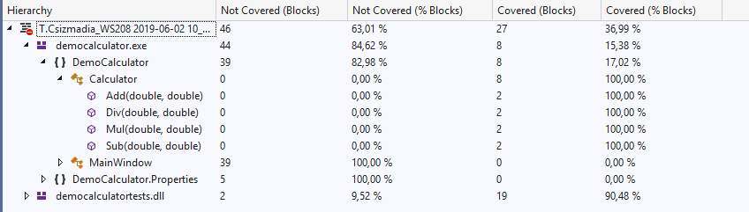
Code Coverage

Slide 16
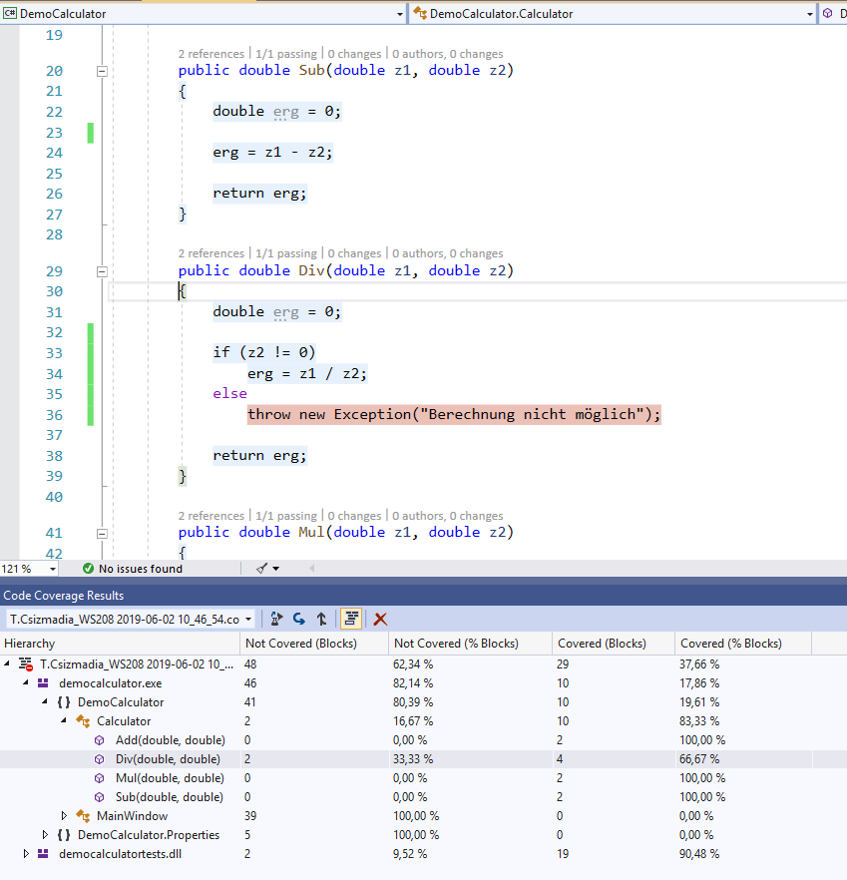
Not Covered Code visualisieren

Slide 17
Code Coverage
DEMO

Slide 18
Wann schreiben wir Tests?

Slide 19
Richtlinien
Unit Tests sollen klein und schnell sein
Unit Tests sollen voll automatisch ablaufen und ohne Interaktion
Unit Tests sollen einfach ausgeführt werden können
Unit Tests sollen messbar sein
Unit Tests sollen unabhängig sein
Unit Tests sollen sprechende Namen haben
Unit Tests sollen getrennt von produktivem Code assembliert sein
…

Slide 20
Richtlinien
keine „trivialen“ Tests
keine Getter/Setter testen
keine Frameworks testen (.NET, EF Core, …)
Black- oder Whitebox Testing?
Kommt drauf an!
Tests schreiben darf nicht die Architektur bestimmen
… Was wollen wir ergänzen?
Kategorisierung in Task Planung (mit DataAnnotations)
Muss getestet werden / muss nicht getestet werden
Evtl. zukünftig min. Coverage (für best. Bereiche)

Slide 21
Richtlinien – Beispiele
DemoRichtlinien
DemoRichtlinienBlazor

Slide 22
Einführung von Mocking

Slide 23
Typen
Fake
Ein Objekt mit Implementierung. Die Implementierung ist dabei jedoch eingeschränkt, wodurch ein Einsatz in der Produktionsumgebung nicht möglich ist. Ein typisches Beispiel für ein Fake ist eine Datenbank, die Daten nur temporär im Speicher hält.
Stub
Ein Objekt, welches beim Aufruf einer bestimmten Methode unabhängig von der Eingabe die gleiche Ausgabe liefert.
Mock
Ein Objekt, das bei vorher bestimmten Funktionsaufrufen mit bestimmten übergebenen Werten eine definierte Rückgabe liefert. Zur Erstellung des Mock-Objektes verwendet man üblicherweise ein Mocking Framework.

Slide 24
Konkret sind Mock-Objekte sinnvoll, wenn das „echte“ Objekt
von „unerwarteten Fehlern“ während der Tests nicht beschädigt werden soll,
nicht deterministische Ergebnisse liefert (z. B. die aktuelle Uhrzeit oder die aktuelle Temperatur),
Schwierigkeiten bei der Vorbereitung oder während der Ausführung bereitet (z. B. beim Testen von Benutzungsoberflächen),
Verhalten zeigen soll, das nur schwer auszulösen ist (z. B. einen Netzwerkfehler),
langsam oder sehr komplex ist (z. B. eine vollständige Datenbank, die vor jedem Test erst initialisiert werden müsste),
noch nicht existiert (z. B. in größeren Software- oder Hardware-Entwicklungsprojekten),
Informationen und Methoden ausschließlich zu Testzwecken (und nicht für seine eigentliche Aufgabe) zur Verfügung stellen müsste,
nicht oder schwer rückgängig zu machende Prozesse anstößt (z. B. Dateien einer Netzwerkressource löscht).

Slide 25
Mock-Frameworks

Slide 26
Frameworks
Rhino Mocks
moq
NSubstitute
Simple Mocking
Microsoft Fakes
…

Slide 27
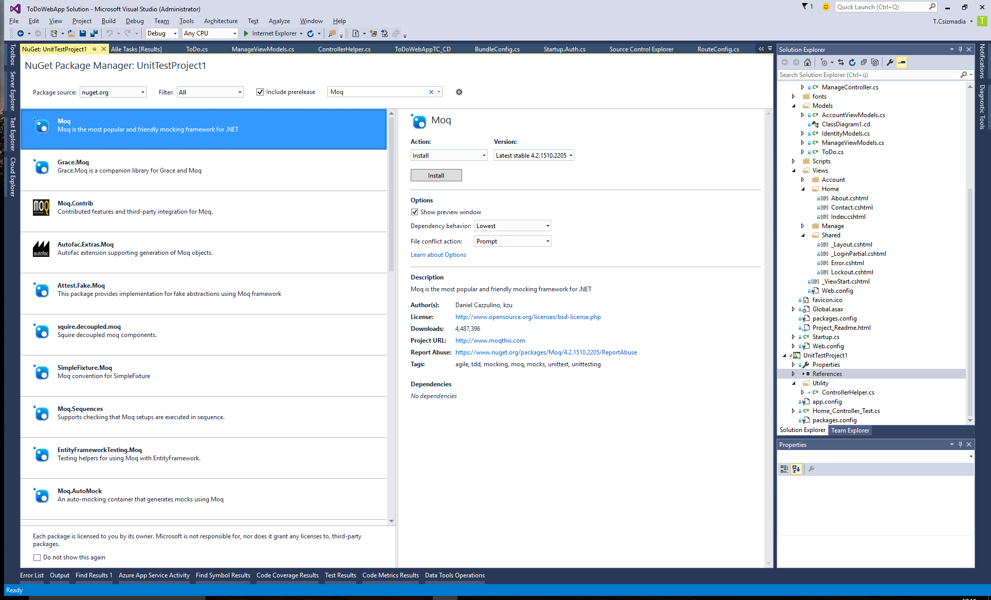
Ein Mock Framework
Moq per NuGet einbinden

Slide 28
Mocking von einfachen Units

Slide 29
Erstellen eines Mock Objekts
Erzeugen mit dem Moq-Framwork einer Hülle:
Aus der Hülle ein konkretes Objekt ermitteln
var mock = new Mock<MeineBussinessClass>();
MeineBusinessClass myObj = mock.Object

Slide 30
Regeln für Eigenschaften
public class Person
{
public virtual int ID { get; set; }
public virtual string Vorname { get; set; }
public virtual string Nachname { get; set; }
}
mockPerson.Setup(x => x.Vorname).Returns("Peter");
mockPerson.Setup(x => x.Nachname).Returns("Meyer");

Slide 31
Regeln für Methoden (1)
public class Person
{
public virtual string GenerateAnrede()
{
return Vorname + " " + Nachname;
}
}
mockPerson.Setup(x => x.GenerateAnrede()).Returns("Peter Meyer");

Slide 32
Regeln für Methoden (2)
mock.Setup(foo => foo.DoSomething("reset")).Throws<InvalidOperationException>();
mock.Setup(x => x.DoSomethingStringy(It.IsAny<string>()))
.Returns((string s) => s.ToLower());

Slide 33
Mock Controller
Ein Objekt mit definierten Eigenschaften für den Test
public static T CreateControllerAsAnonym<T>()
where T : Controller, new()
{
var mock = new Mock<ControllerContext>();
mock.SetupGet(p => p.HttpContext.User.Identity.IsAuthenticated).Returns(false);
mock.SetupGet(p => p.HttpContext.Request.IsAuthenticated).Returns(false);
var controller = new T();
controller.ControllerContext = mock.Object;
return controller;
}

Slide 34
Moq-Setup
Einmal festgelegte Werte
Können nicht verändert werden

Slide 35
Moq-Properties
Können gesetz werden
Dürfen zur Laufzeit geändert werden
mockPerson.SetupProperty(x => x.Vorname, "Peter");
mockPerson.Object.Vorname=„x“;

Slide 36
Moq - Callbacks
mock.Setup(foo => foo.DoSomething("ping"))
.Callback(() => Console.WriteLine("Before returns"))
.Returns(true)
.Callback(() => Console.WriteLine("After returns"));

Slide 37
Moq - Callbacks
mock.Setup(foo => foo.DoSomething("ping"))
.Callback(() => Console.WriteLine("Before returns"))
.Returns(true)
.Callback(() => Console.WriteLine("After returns"));
var mock = new Mock<IDataService>();
DataEntity insertedEntity = null;
mock.Setup(x => x.Insert(It.IsAny<DataEntity>()))
.Returns(1)
.Callback((DataEntity de) => insertedEntity = de)

Slide 38
Moq - Verify
// Arrange
var mockDataService = new Mock<IDataService>();
mockDataService.Setup(m => m.GetData()).Returns(new List<int> { 1, 2, 3, 4, 5 }).Verifiable();
ICalcService calcService = new CalcService(mockDataService.Object);
// Act
int result = calcService.DoCalc();
// Assert
Assert.AreEqual(15, result);
mockDataService.Verify();

Slide 39
Moq - VerifyAll
// Arrange
var mockDataService = new Mock<IDataService>();
mockDataService.Setup(m => m.GetData()).Returns(new List<int> { 1, 2, 3, 4, 5 });
ICalcService calcService = new CalcService(mockDataService.Object);
// Act
int result = calcService.DoCalc();
// Assert
Assert.AreEqual(15, result);
mockDataService.VerifyAll();

Slide 40
Demo
DEMO – Mocking (Moq)

Slide 41
bUnit

Slide 42
bUnit
Testframework zum UI Testing von Razor Komponenten
Muss als Nuget Paket hinzugefügt werden
Kann in Kombination mit MS Test und Moq genutzt werden
MarkupMatches
Überprüft tatsächliches HTML → problematisch!?
HasComponent / FindComponents
Überprüfung, dass Komponente gerendert wird
…

Slide 43
bUnit
Arrange:
Bunit.TestContext()
Services mocken
Act:
Rendern der Komponente
Ausführen von Aktionen/Events (ButtonClick, etc.)
Assert:
Auswertung der Ergebnisse

Slide 44
bUnit
// Arrange
var context = new Bunit.TestContext();
var IAppStateService = new Mock<IAppStateService>();
context.Services.AddSingleton(IAppStateService.Object);
// Act
var component = context.RenderComponent<Component>();
component.Find("button").Click();
// Assert
component.Find("p").MarkupMatches("<p> Current count: 1 </p>");
Assert.IsTrue(…, …);
Assert.IsTrue(component.HasComponent<Component>());
Assert.AreEqual(2, component.FindComponents<Component>().Count);

Slide 45
Demo
DEMO - bUnit

Slide 46
Konkrete Szenarien

Slide 47
Demo
EF Core – InMemory

Slide 48
Labs
Mocking – Moq – Async

Slide 49
Labs
bUnit

Slide 50
Kontakt
Ihr Referent
Darius Sadeghi
d.sadeghi@devware.de
DEVWARE GmbH
Güterstr. 20
42117 Wuppertal
Kommunikation
Telefon 0202-478 269 - 0
Fax 0202-478 269 19
www.Devware.de

